Slide 1
제 8장 동물의 먹이

Slide 2
1. 가축이 선호하는 사료
• 소 : 화본과 풀이나 억새 등 섬유질이 많은 경엽
부위를 좋아해서 혀로 맛을 보고 감싸서
입에 집어 넣음.
• 돼지 : 강한 코로 흙 중에 있는 감자 등의 근채류,
감자 덩굴이나 곡물 및 생선 등 수분이 많
아 부드러운 사료를 매우 선호
• 닭 : 곡물을 좋아하고 발로 흙을 헤쳐내고, 흙 속
곤충 등의 유충

Slide 3
2. 사료선택의 유의점
• 현대의 축산에서는 곡류 중심의 배합사료로
닭이나 돼지 사육,
소에서도 배합사료의 급여 비율이
높아지고 있음
• 소는 풀을 충분하게 먹지 않으면 : 소화기질병,
번식장해
• 돼지도 배합사료만으로는 원활한 성장이나
번식 불가, 섬유질 등의 기타사료 필요

Slide 4
3. 사료 에너지의 체내 이용과정
사료의 총 에너지 | ⇒ | 가소화 에너지 | ⇒ | 대사 에너지 | ⇒ | 정미 에너지 (젖, 고기, 알 등 생산)
↓ ↓ ↓
 | 분 (불소화물로서 손실되는 에너지) |  | 발효가스·오줌으로서 손실되는 에너지 |  | 소화·흡수 등 기타생리작용에 사용된 에너지

Slide 5
4. 사료의 정의와 분류
1) 사료의 정의
• 사료 : 가축의 생명 유지, 고기, 계란, 우유 같은 축산물을 생산할
수 있는 무기물질 및 유기물질
2) 사료의 분류
A. 영양가치에 따른 분류
B. 주성분에 따른 분류
C. 급여대상 축종에 따른 분류

Slide 6
A. 영양가치에 따른 분류
조사료 : 용적이 많고 거친 사료, 가격 저렴,
가소화 성분이 적게 들어있는 것
(볏짚, 건초, 사일리지, 청초, 산야초 등)
② 농후사료 : 부피가 적고 조섬유 함량도 비교적 적게 함유,
단백질, 탄수화물, 지방의 함량이 비교적 많이 함유
(각종 곡류 및 단백질 사료)
③ 보충사료 또는 과학사료 : 소량의 보급으로 필수 영양소의 공급
(소금, 골분, 항생물질, 비타민 첨가제, 호르몬제 등)

Slide 7
B. 주성분에 따른 분류
단백질 사료, 전분질 사료,
지방질 사료, 섬유질 사료,
무기질 사료, 비타민 사료
항생물질,
아미노산 사료(곡류에서 부족되기 쉬운
라이신, 메티오닌 공급)

Slide 8
C. 급여대상 축종에 따른 분류
낙농 사료,
육우 사료,
돼지 사료,
양계 사료
기타 특수가축 사료 : 말, 면양, 토끼, 밍크,
메추리, 오리, 개,
양어사료, 고양이,
실험동물 사료 등.

Slide 9
5. 사료가치 평가법
1) 화학적 평가법
• 조성분 분석(Weende 분석법) : 시료의 수분, 조단백질,
조지방, 조섬유, 조회분 및
가용무질소물 등의 6가지 함량
2) 생물학적 평가법
3) 기타 방법

Slide 10
2) 생물학적 평가법
◎ 사료를 단백질의 가치로 표시하는 방법
• 가소화 조단백질 : 사료의 조단백질 함량에 그 단백질의 소화율을
곱한 것,
사료 중의 질소량을 정량하여 여기에 6.25배를 곱하여 구함.
• 단백질 당량 : NPN의 가치를 순단백질의 50%
• 단백질 효율 : 사육전기간 동안 섭취한 단백질에 대한 체중 증가의 비율
PER = 체중의 증체량(g) / 단백질의 섭취량(g)
• 단백질의 생물가 : 섭취한 단백질의 몇 %가 축적되느냐로 표시
BV = 축적된 질소 / 흡수된 질소 × 100
• 질소 축적율 : 흡수된 질소의 얼마가 체내에 축적되어 있는가를
% 로 표시한 것
NR = {(섭취한 질소량 - 배설된 질소량) / 섭취한 질소량}×100
= (축적된 질소량/섭취한 질소량) × 100

Slide 11
3) 기타 방법
• 아미노산 조성에 의한 단백질의 영양가 표시법,
소화율에 의한 영양가 표시법과 영양율,
사료효율 및 에너지 · 단백질 비율 등
• 영양율 : 가소화단백질에 대한 비단백태 가소화영양소총량(가소화지방×2.25, 가소화가용무질소물 및 가소화조섬유)의 비율
NR = (가소화탄수화물＋가소화지방 × 2.25) / 가소화단백질
(4 이하이면 좁음, 5∼7일 때는 중간, 8 이상일 때는 넓음)
• 사료효율 : 성장중인 가축에 있어서 사료 섭취량의 증체량에 대한
비율
FE = 증체량 / 사료섭취량 × 100(사료효율은 높을수록 좋으며,
이것의 반대는 사료요구율)

Slide 12
6. 농후사료
• 곡류사료
에너지의 함량이 높고 조섬유의 함량이 낮음
단백질의 함량이 낮고 그 질이 좋지 못함
영양소의 소화율이 높고 기호성이 좋음
비타민 A 및 D 의 함량이 낮음
티아민과 비타민 E 는 풍부하나 비타민 B, B₁ 및 나이신 함량
낮음
⑥ 칼슘과 유효인의 함량이 낮음
- 옥수수, 수수, 밀, 보리, 쌀, 호밀, 귀리, 조, 메밀

Slide 13
• 강피류사료 : 밀기울과 제분 부산물, 쌀겨, 보릿겨, 대두피
옥수수겨, 전분박, 잠사와 잠 분, 해조 분
• 유지사료: 식물성유지(옥수수기름, 콩기름, 면실유, 채종유)
동물성유지
• 단백질사료 : 식물성(대두박, 면실박, 채종박)
동물성(어분, 우모분, 피혁분)
• 근괴사료 : 고구마, 타피오카

Slide 14
7. 조사료
목초류
화본과목초 : 오차드그라스, 이탈리안 라이그라스, 티모시,
리이드 카나리그라스, 페레니얼 라이그라스
두과목초 : 알팔파, 라디노클로버, 레드클로버
풋베기 사료 : 옥수수, 수단그라스, 호밀, 귀리(연맥),
유채, 보리, 피, 사료용 무, 비이트, 순무
야초류
고간류 : 볏짚, 보릿짚, 밀짚 등

Slide 30
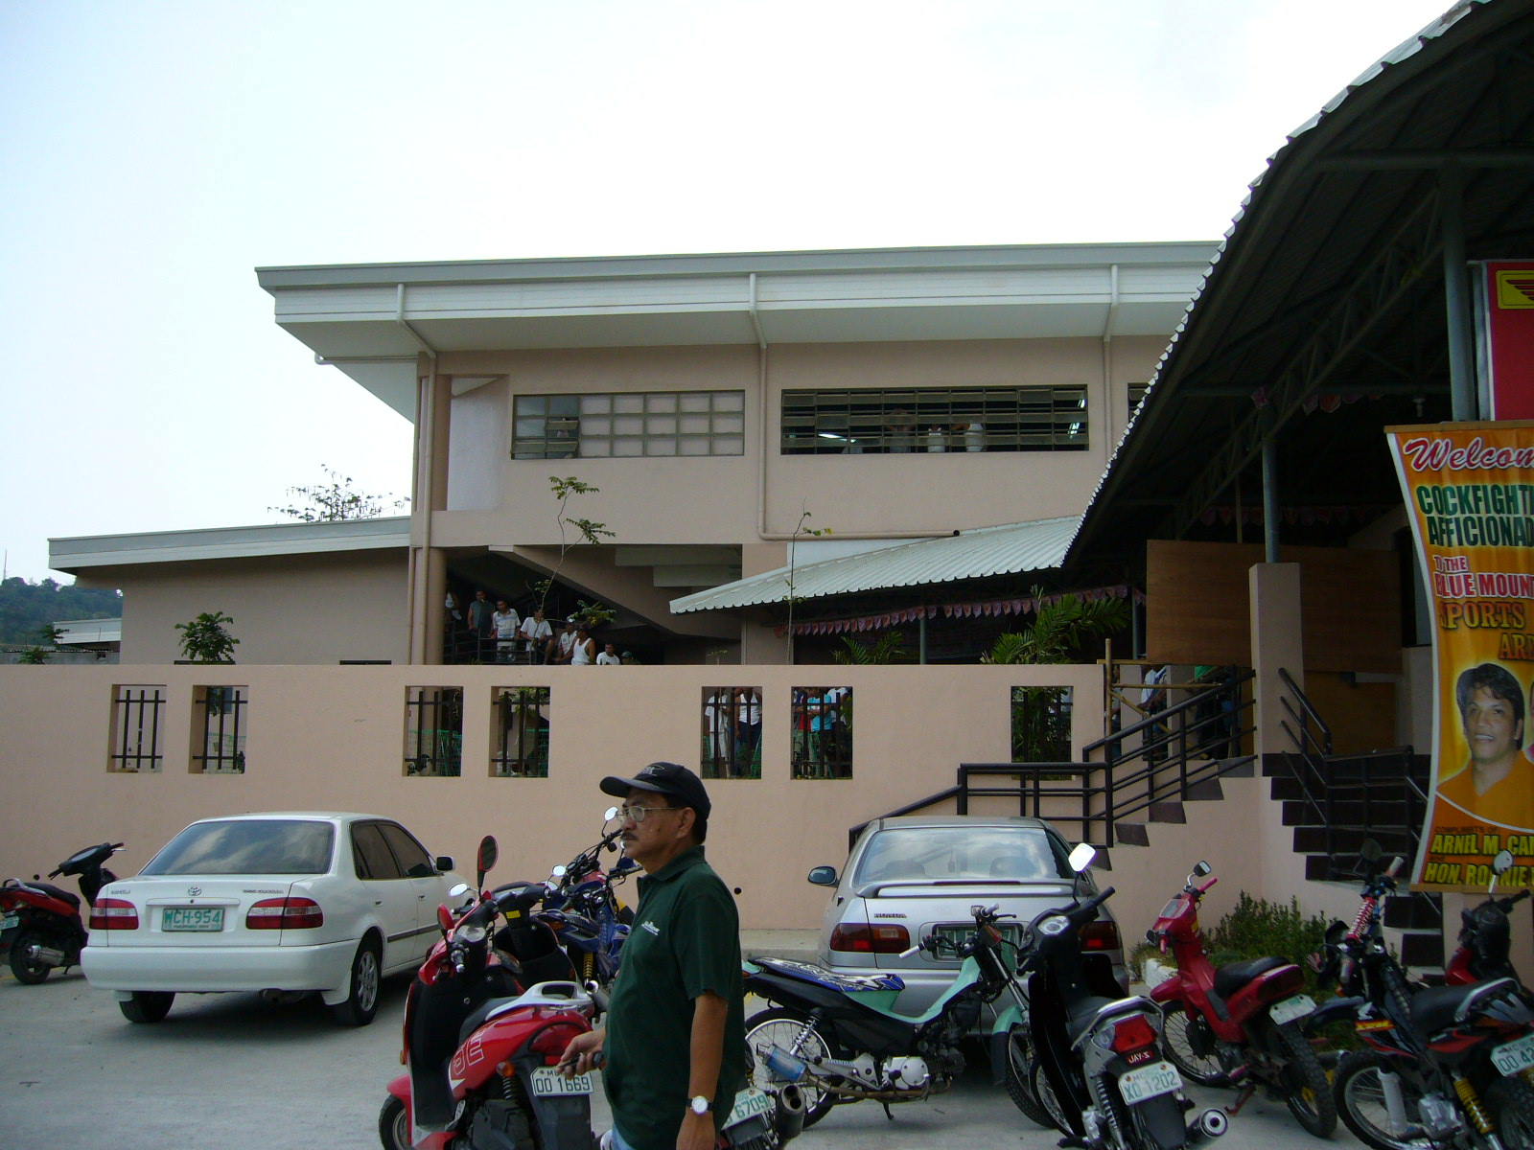

Slide 31
제 9 장 인간과 동물의 성비(sex ratio)
1. 성행동(sex behaviors) : 종족유지의 목적을 달성하기 위한
여러 가지 성 행동
◦ puberty(성성숙): 성적기능이 시작되는 연령에 도달하는 시기
수컷 : 정소 - 정자생산(제2차적 성징 발현)-신경질적, 호쟁성,
앞몸과 어깨, 뿔, 볏
암컷 : 난소 - 난자생산(제2차적 성징 발현)-유방 大, 배란
(발정, Mens)

Slide 32
• 성성숙(puberty)이 되면
뇌하수체 : FSH(난포자극호르몬), LH(황체형성 호르몬) 분비
→ 수컷 정소 : androgen(웅성호르몬) , 정자 생산
암컷 난소 : estrogen (자성호르몬), 난자 생산
progesterone(황체호르몬)
┌ 내분비 자극 : estrogen, progesterone, androgen
└ 환경적 자극: 시각적, 후각적, 청각적 발정자극,
pheromone

Slide 33
◦ 성 행동
암컷 : 성현상 – 난포발육, 성성숙, 배란, 수정, 착상, 임신,
분만, 비유 : 초발정, 사춘기
수컷 : 구애동작, 성적과시 – 조류(공작), 사슴(호쟁성), 발성
(청각자극)
교미동작 – 성적자극, 구애, 발기, 음경돌출, 승가,
삽입, 사정, 하강과 무기력

Slide 34
* 번식계절 : continuous breeder,
seasonal breeder
* estrus(발정적 증식변화)과 menstruation
(착상적 증식변화)
- 단발정(곰, 여우, 코끼리, 사슴, 족제비, 다람쥐)
- 다발정

Slide 35
교미시간과 교미빈도
- 교미시간 : 육식 > 초식, 조류
(소, 면양, 염소, 조류 : 수초,
말 : 40초, 돼지: 5분
개 : 30분, 수금 : 1분)
사람 : 브라질인 - 30분,
호주인 - 23분,
홍콩인 – 13분,
태국인 – 10분

Slide 36
- 교미빈도(사정횟수) : 소 20(80)회
면양과 염소 10(40)회
돼지 3( 8)회
말 3(20)회
사람(15-55세 기준) :
미국인 138회, 그리스인 117회,
남미인 116회, 뉴질랜드인 115회,
영국과 호주인 112회, 태국인 80회,
중국인 72회, 대만인 65회,
일본인 36회/年

Slide 37
2. 인간과 동물의 성비
Total sex ratio(=overall sex ratio, 총성비)
제1차 성비 : 교미시의 성비
제2차 성비 : 일반적(출생 시) 성비
제3차 성비 : 일정시기의 성비
sex ratio : 1:1, 50:50, 100:100, 1,000:1,000 등으로
♀을 1, 50, 100, 1,000으로 고정하고,
♂의 숫자만 표시

Slide 38
※ 성 염색체에 의한 성 결정
♂ ♀ | X | Y
X | XX | XY
X | XX | XY
 | 2(XX) | 2(XY)

Slide 39
※ 인간의 성비 (인종)
인종 | 성비
백인 | 105.91
흑인 | 103.01
인디안 | 106.09
일본인 | 106.71
유색인 | 103.26
합계 | 105.73

Slide 40
※ 인간의 성비(혼혈인)
교배 | 성비
이태리 男 * 알젠틴 女 | 105.72 ± 0.46
이태리 男 * 女 | 100.77 ± 0.20
알젠틴 男 * 이태리女 | 103.26 ± 0.34
스페인 男 * 알젠틴 女 | 106.69 ± 0.74
스페인 男 * 女 | 105.55 ± 0.36
알젠틴 男 * 스페인 女 | 103.26 ± 0.36

Slide 41
※ 인간의 성비 (유 ㆍ사산)
 | 성비
인공유산(일본) | 121.0
유산(4~7개월) | 156.4
사망태아(4개월) | 250
출생후 1년사망 | 119
사산 (백인) | 137.52
사산 (흑인) | 148.46
사산 (인디안) | 140.63
사산 (일본인) | 135.78

Slide 42
◦ 인간의 성비 (산자수)
 | Dunker (1915) | Nichols (1907) | Knibbs (1925)
單子 | 51.5 | 51.4 | 51.4
雙子 | 51.5 | 51.1 | 50.9
三子 | 50.9 | 50.2 | 49.3
四子 | - | 35.4 | 43.8

Slide 43
※ 인간의 성비 (산차) (1959년)
산차 | 성비
초산 | 124.3 ± 1.1
2산 | 118.0 ± 1.1
3산 | 113.5 ± 1.1
4산 | 112.6 ± 1.4
5산 | 107.1 ± 1.6
6산 | 107.7 ± 1.5
7산 이상 | 105.7 ± 2.1
합계 | 115.1 ± 0.5

Slide 44
◦ 1970년대 이후 성비의 추이
 | '70 | '80 | '90 | '95
합 계 | 109.5 | 105.3 | 116.6 | 113.4
초 산 | 110.2 | 106.0 | 108.6 | 105.9
산 | 109.3 | 106.5 | 117.1 | 111.8
산 | 109.1 | 106.9 | 194.5 | 183.5

Slide 45
1970년대 이후 성비의 추이
연도 | 산 차
 | 합계 | 초산 | 2산 | 3산
1970 | 109.5 | 110.2 | 109.3 | 109.1
1975 | 112.4 | 120.0 | 109.8 | 110.8
1980 | 105.3 | 106.0 | 106.5 | 106.9
1985 | 109.4 | 106.0 | 107.8 | 129.2
1986 | 111.7 | 107.3 | 111.2 | 151.7
1990 | 116.6 | 108.6 | 117.1 | 194.5
1991 | 112.5 | 105.8 | 112.5 | 184.1
1992 | 113.7 | 106.3 | 112.5 | 197.3
1993 | 115.5 | 106.5 | 114.8 | 210.2
1994 | 115.3 | 106.1 | 114.2 | 208.4
1995 | 113.4 | 105.9 | 111.8 | 183.5

Slide 46
◦ 지역별 산차에 따른 성비
 | Nation | Seoul | Busan | Daegu
1st Child | 106.0 | 106.6 | 104.0 | 107.0
2nd Child | 113.0 | 110.0 | 119.0 | 132.0
3rd Child | 196.0 | 203.0 | 332.0 | 334.0
4th Child | 232.0 | 245.0 | 367.0 | 443.0

Slide 47
◦ 동물의 성비
동물 | 성비
Cattle (1874∼1973) | 91.6∼107.3
Horse (1874∼1975) | 96.5∼102.6
Sheep (1874∼1974) | 96.0∼98.0
Swine (1920∼1981) | 97.2∼111.8
Dog (1874∼1974) | 104.8∼124.3
Hamster | 97.0∼114.8
Mouse (1924∼1978) | 83.0∼100

Slide 48
3. 성비에 관한 속설
⊙ 그리스의 속설
- 아리스토텔레스(B.C. 384∼322)
① 저체온 → 女
즉, 아주 젊거나 아주 늙은 부모→ 女
장년의 부모 → 男
② 北風(겨울) →男: 체온을 높게하려고 한다.
南風 → 女

Slide 49
- 유태율법
신혼의 잠자리를 南北向 → 男
- 디모크리투스 (B.C. 470∼370) : 세력설(동서양에 공통)
정력이 父가 强 → 女
母가 强 → 男
신혼초반 → 女
결혼후반 → 男(女性이 성적으로 强하게 된다.)
※ 아프리카의 부족전쟁(Warren, 1940)
포로가 된 女(orgasm에 도달하지 못했다)의 성비
: 79(男) : 403(女), 19.6

Slide 50
⊙ 서양의 속설
(1) Warren(1940)
女→ orgasm → 자궁경선의 분비물 ↑→ 질이 alkali 성→
Y 정자 active → 男
(2) 연령과 子의 성(Warren, 1940)
① 나이 많은 父 → 男
나이 많은 母 → 女
② 양친의 연령의 차이가 많으면:
나이 적은 쪽과 同一한 性 (젊은 여자와 나이 많은 남자
→ 女)
여성은 나이 많아지면 성적 强 : 젊은 남자와 연상의 여자
→ 男
※ 산토끼의 자궁 → 男
※ 자정 이후 성교 → 임신

Slide 51
◦ 우리나라의 속설
① 부모의 세는 나이 합이 우(짝)수 단오 이전 출산 : 女
단오 이후 출산 : 男
부모의 세는 나이 합이 기(홀)수 단오 이전 출산 : 男
단오 이후 출산 : 女
② 밤 12시 이전 sex(방사) : 女, 이후 : 男
③ 체위, 용모, 체형과 子의 性
- 임산부가 여위면 : 男, 임산부가 풍만(뚱뚱)하면 : 女
- 女子가 左下右上의 체위 : 男, 左上右下의 체위 : 女

Slide 52
④ 동의보감(허준)
- 임산부의 복부가 바가지를 엎어 놓은 것 같을 때 : 男
임산부의 발목이 굵으면 : 女
⑤ 태몽
- 꿈에 태양, 뱀 : 女
- 달(月), 구렁이 : 男
⑥ 임산부를 급히 부를 때
- 목을 左 : 男,
右 : 女 (남자를 잉태하면 右측이
무거워진다 →보호 위해)

Slide 53
※ 性交 중 아내의 耳를 깨물면 : 男
※ 戰후에는 여자의 성욕이 강해 : 男가 多,
평화 시에는 女가 多
※ 다산한 부인의 속옷 → 임신
※ 100 호 에서 동냥한 쌀로 밥 → 임신

Slide 54
⊙ 일반적 속설
① 양육비가 적게 드는 성 선호(Fisher)
② 생식가능성의 환경(Willard)
좋을 때 : ♂, 나쁠 때 : ♀
예) 남미산 물쥐(nutria)
③ 사회적 지위 (모계사회 : ♀, 부계사회 : ♂)
④ 먹이 경쟁(Clark)
예) 아프리카 갈라고원숭이(♂ : 어미와 딸이 먹이 경쟁)
⑤ 환경적 요인 (Trivers)
예) 포르투갈(`50~`60) 흉년 : 90.7, 풍년 : 112.1

Slide 55
4. 인간과 동물의 성비조절
⊙ sex control (성비조절)
인류 : 남아선호사상(양수검사, 초음파검사, 염색체검사)
가축 : 생산성 향상 (H-Y항체, PCR : DNA 증폭)
젖소 → ♀, 육우 → ♂
산란계 → ♀, 육계 → ♂

Slide 56
• 영양에 의한 성 지배(cattle): 사료 중 K. Ca, Mg 이온
합계의 비율
1 < K/Ca²⁺Mg²⁺ < 1.5 : 雌雄 동수
K/Ca²⁺ Mg²⁺ < 1.0 : 수컷 多
• 산, 알칼리 처리(교미 전 토끼의 질 내 투여)
대조 : 33.3±5.1, 알칼리 : 66.1±4.4, 산 : 23.8±9.3
• 정자두부의 무게(비중) : 소, 무거운 정자: 66.1∼85.7%
• F-body, (Y-chromatin)
형광색소에 염색되는 F-body는 Y성염색체에 존재한다.
임신 14∼18주의 임부: 태아세포의 Y-body 90% 남아
적중률.

Slide 57
• 성염색체 검사법
수정란 2등분 혹은 수정란내의 할구 : 세포유전학적
방법으로 X, Y 염색체 유무로 판단
• 수컷 특이 항체(H-Y 항체)의 이용
수컷 특이 항원(H-Y antigen)으로부터 항체를 만듦 –
수정란
배양 시 수컷의 수정란은 발생 중지 : 77-88% 정확도
• PCR법의 이용(DNA 증폭)
• 초음파 검사법

Slide 58
